Slide 1

Desarrollo de Apps con Xamarin Forms.
Curso básico de introducción.
Por Angel Garcia.

Slide 2
Programa del curso.
Módulo 3.
ListViews.
Behaviours.
Triggers.
Módulo 4.
Inyección de dependencias.
Introducción a los frameworks MVVM en Xamarin Forms.
Introducción a Prism.
Consumiendo data desde un API Rest.
Módulo 5.
Dependency Services.
Usando funcionalidades nativas con plugins.
Persistencia local con Realm.
Módulo 6.
Configuraciones específicas de iOS & Android.
Mobile Center (Crashes, Analytics, Building, Distribution).
Módulo 1.
Qué es Xamarin Forms.
Requerimientos de Hardware y Software.
Creando nuestra primera app..
Views & Controls.
Módulo 2.
Interfaces de usuario en Xamarin Forms (Layouts & Pages).
XAML.
Code behind.
Patrón Model-View-ViewModel (MVVM).
Data Binding,

Slide 3

Semana 4.
Introducción a los frameworks MVVM en Xamarin Forms.
Introducción a Prism.
Inyección de dependencias.
Consumiendo data desde un API Rest.

Slide 4
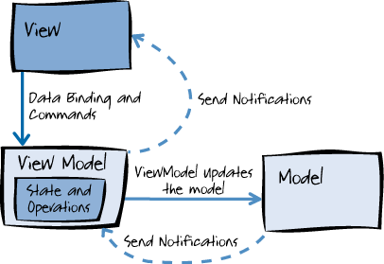
MVVM Frameworks.
Existen varios frameworks que nos facilitan el trabajo a la hora de usar el patrón MVVM en Xamarin Forms, entre los principales podemos mencionar:
MVVMCross
FreshMVVM
ReactiveUI
Prism

Slide 5
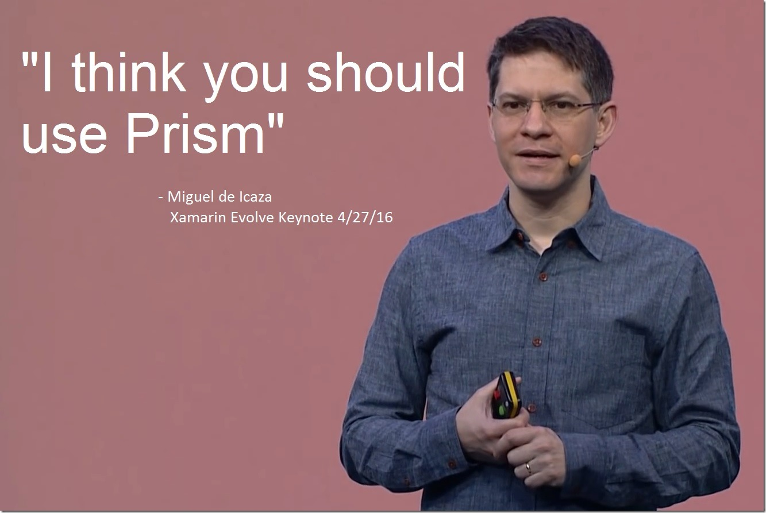
Prism.
Prism es un framework para construir aplicaciones XAML débilmente acopladas, mantenibles y testeables en WPF, Windows 10 UWP y Xamarin Forms, basado en el principio de convención sobre configuración.

Slide 6
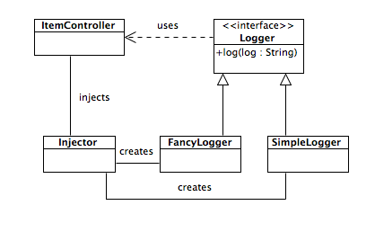
Inyección de dependencias.
La inyección de dependencias es un patrón de diseño orientado a objetos que nos permite desarrollar código desacoplado. El usar este patrón trae como beneficios: testeabilidad, extensibilidad, mantenimiento, desarrollo en paralelo y el enlace tardío de las piezas de software.

Slide 7
Lectura pa’ la casa.
MVVM Frameworks
https://xamarinhelp.com/use-xamarin-forms-mvvm-framework/
Documentación oficial de Prism para Xamarin Forms
https://prismlibrary.github.io/docs/xamarin-forms/Getting-Started.html
Inyección de dependencias
https://thatcsharpguy.com/tv/inyeccion-dependencias/
https://code2read.com/2015/03/07/csharp-dependency-injection-estrategias-inyectar-dependencias-di/
API URL: https://api.trackseries.tv/v1/Stats/TopSeries

Slide 8

Gracias por su atención.
Sus preguntas, dudas o sugerencias son bienvenidas.
angelrenegarcia13@gmail.com
https://github.com/AngelGarcia13/XamarinForms101Class

